Slide 1
স্বাগতম

Slide 3
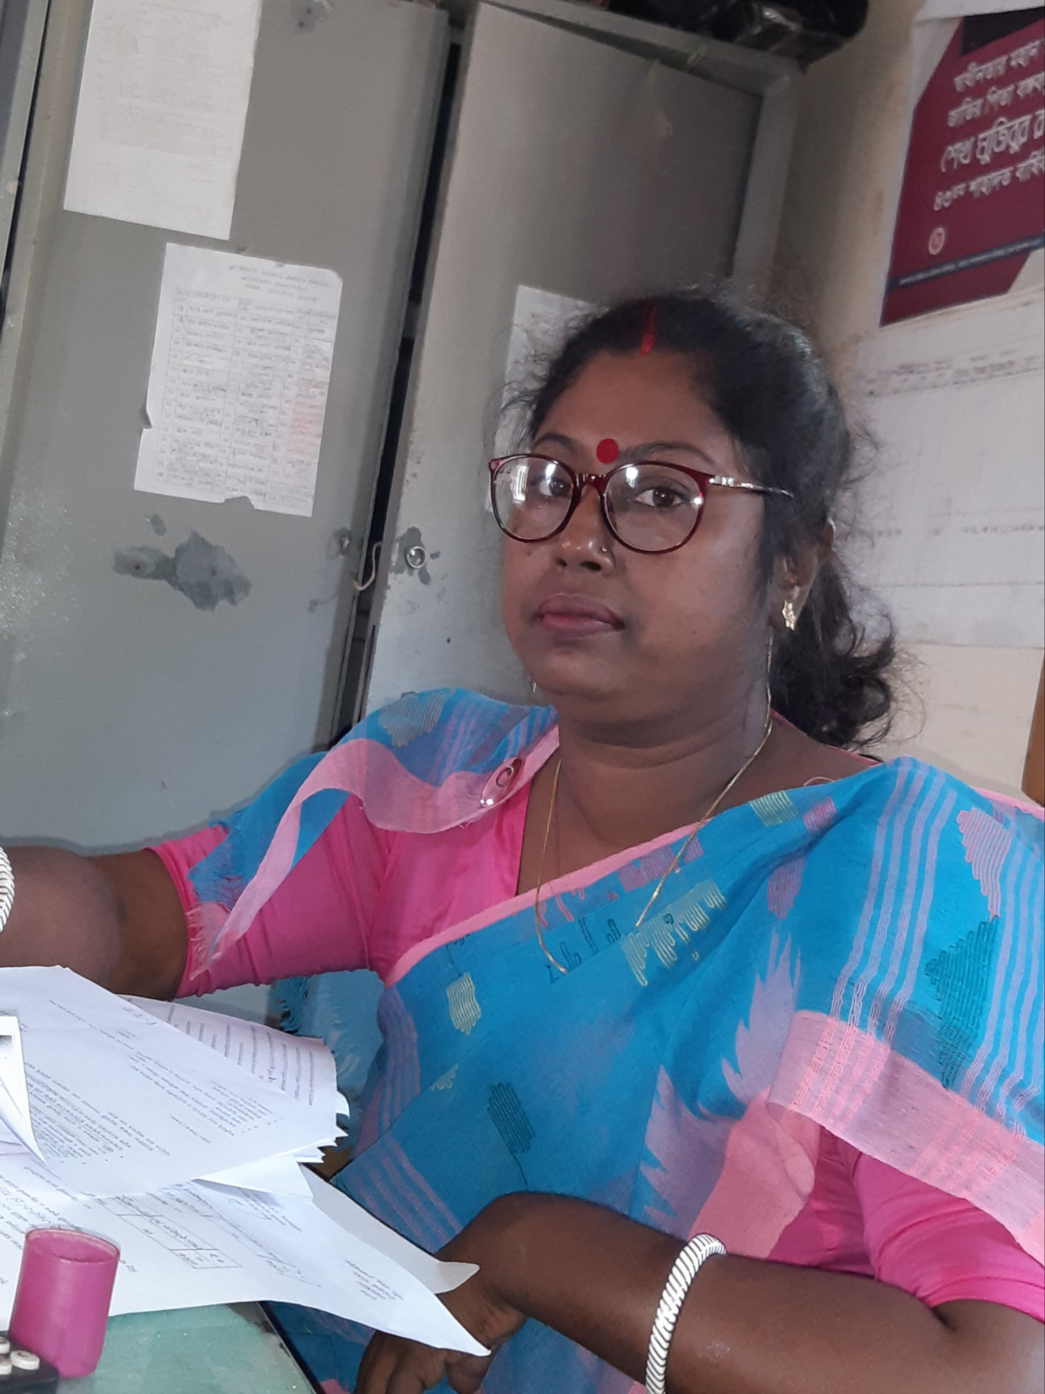
শিক্ষক পরিচিতি
নামঃ সম্পা মনি রায়।
প্রধান শিক্ষক।
শংকরাদহ সঃ প্রাথমিক বিদ্যালয় ।
নাসিরনগর, ব্রাহ্মনবাড়িয়া ।
।
প।।

Slide 4
পাঠ পরিচিতি
বিষয় : বাংলা। শ্রেনি : পঞ্চম।
সময় : ৪০ মিনিট ।

Slide 5
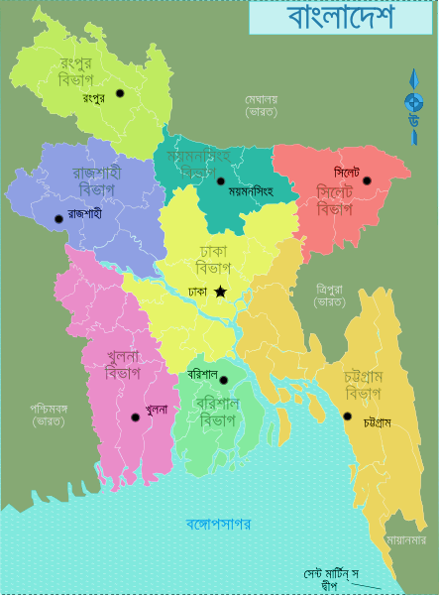
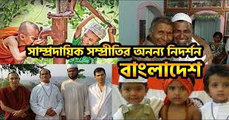
বলতু এটি কোন দেশের মানচিত্র? দুই নং ছবিটিতে কি দেখা যাচ্ছে? আমরা কোন দেশে বাস করি। এ দেশে আর কোন কোন ধর্মের লোক বাস করে।

Slide 6
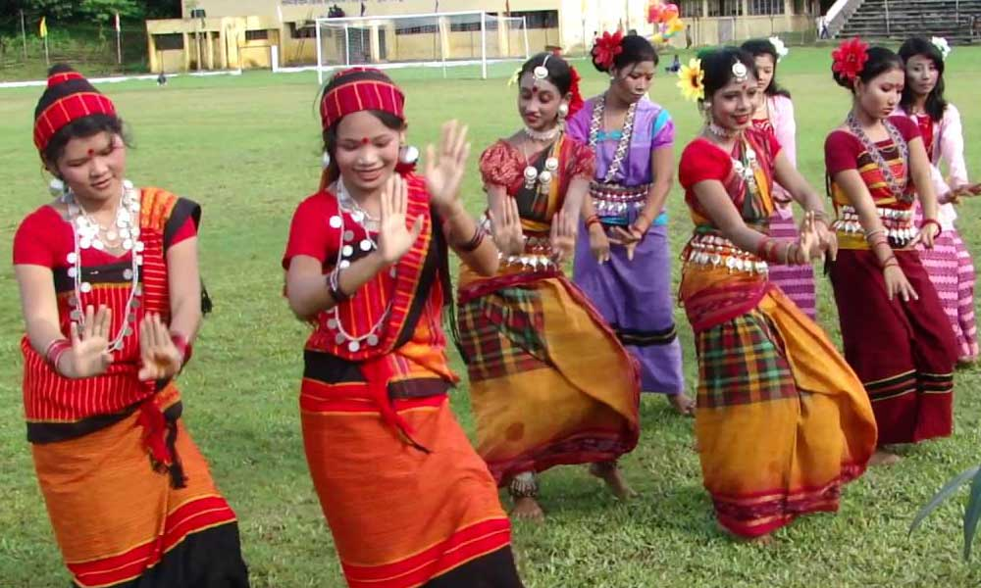
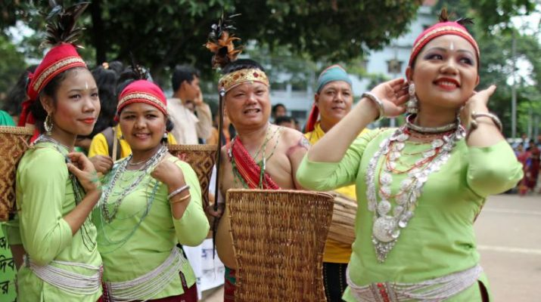
ছবির মানুষগুলোকে তোমরা চিনতে পেরেছ কি? ওরা কোন দেশে বাস করে? চল আজ আমরা এই দেশ এবং দেশের মানুষদের নিয়ে আলোচনা করি।

Slide 7
পাঠ
পাঠের নামঃ এই দেশ এই মানুষ
পাঠ্যাংশঃসার্থক জনম- ------ উৎসব যেন সবার।

Slide 8
শিখনফল
শোনাঃ১.২.১ উচ্চারিত গঠিত বাক্য ,কথা মনোযোগ সহকারে শুনবে।
বলাঃ১.৩.৬ শুদ্ধ উচ্চারনে প্রশ্ন করতে ও উত্তর দিতে পারবে।
পড়াঃ ১.৪.১ স্পষ্ট ,শুদ্ধ ও প্রমিত উচ্চারনে সাবলীলভাবে পাঠ্যাংশ্যটুকু পড়তে পারবে.
১.৫.২ বিরামচিহ্ন দেখে অর্থযতি ও শ্বাসযতি বজায় রেখে সাবলীল ভাবে পড়তে পারবে
লেখাঃ ১.৫.১ পাঠে ব্যবহৃত শব্দ দিয়ে নতুন নতুন বাক্য গঠন করতে পারবে। ১.৫.৩ যুক্তবর্ন যেমনঃ ক্ষ, ন্দ, ন্ধু ইত্যাদি ভেঙ্গে শব্দ ও বাক্য তৈরি করতে পারবে।
Notes:
-

Slide 9
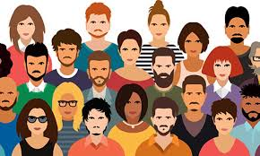
এ দেশে যেমন আছে প্রকৃতির বৈচিত্র্য, তেমনি রয়েছে মানুষ ও ভাষার বৈচিত্র্য।

Slide 10
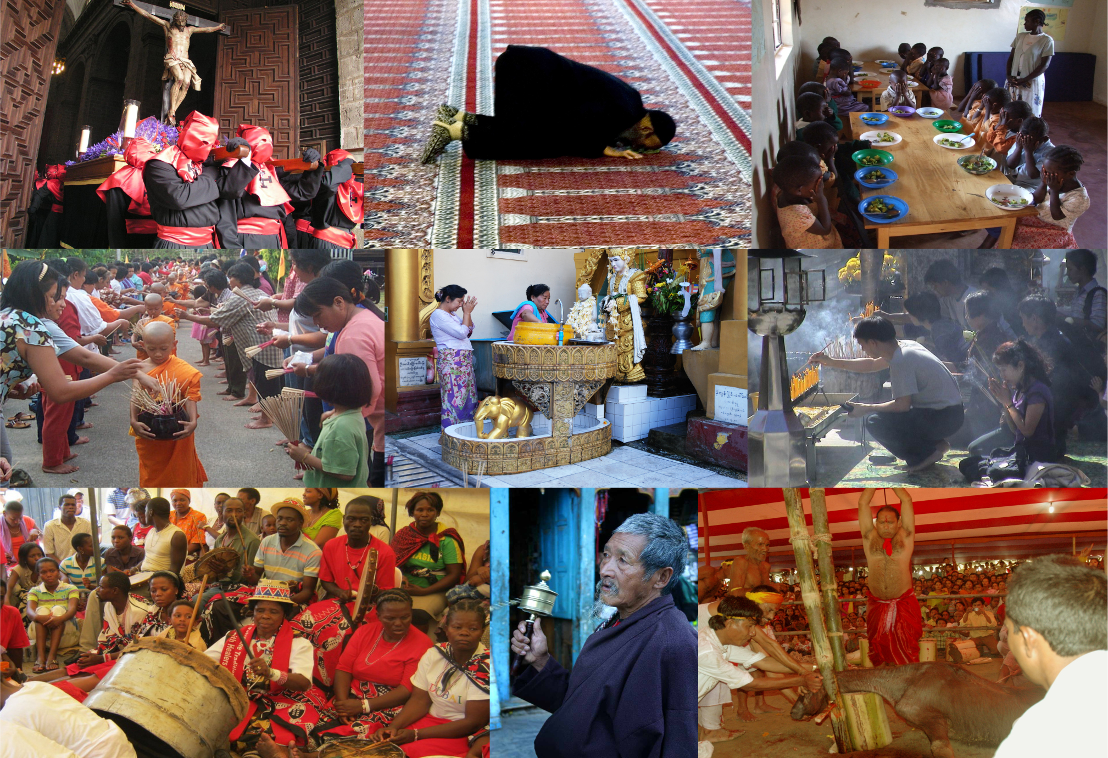
এদেশে রয়েছে হিন্দু, মুসলমান, বৌদ্ধ ও খ্রিষ্টান। সবাই মিলেমিশে আছে যুগ যুগ ধরে।

Slide 11
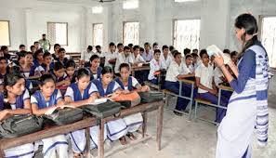
সরবপাঠ
শিক্ষকের পঠিত বিষয় সবাই মনোযোগ দিয়ে শুনছে।

Slide 12
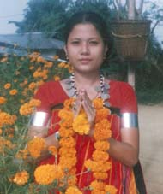
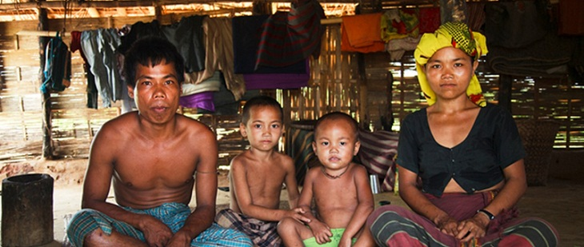
বাংলাদেশের পার্বত্য জেলাগুলোতে রয়েছে বিভিন্ন ক্ষুদ্র জাতিসত্তার লোকজন। এদের মধ্যে কেউ চাকমা, কেউ মারমা, কেউ মুরং, কেউ তঞ্চঙ্গা ইত্যাদি।

Slide 13
একক কাজ
নতুন শব্দ খুজে বের করে তার অর্থ জেনে নিই
বৈচিত্র-বিভিন্নতা
সার্থক-সফল
সৌভাগ্য-ভালো ভাগ্য

Slide 14
দলীয়কাজ
ছোট ছোট প্রশ্ন তৈরি করি ও উত্তর দিই।
১।বাংলাদেশে ভাষার পাশাপাশি আর কিসের বৈচিত্র্য আছে ?
২।পার্বত্য জেলাগুলোতে কোন কোন জাতিসত্তার লোক বাস করে?
৩।বাংলাদেশে কয় ধর্মের লোক বাস করে?

Slide 15
কয়েকটি শব্দ ব্যবহার করে বাক্য তৈরি করবঃ
শব্দ --------- বাক্য
সার্থক — এ দেশে জন্মেছি বলে আমি সার্থক।
সৌভাগ্য --- বছরের ১ম দিন বই পাওয়া সৌভাগ্যের ব্যপার।
বন্ধু --- সায়ক ও আরাফাত দুজন ভাল বন্ধু।
আপনজন — আমরা সবাই একে অপরের আপনজন।

Slide 16
যুক্তবর্ন ভেংগে শব্দ গঠন কর ও বাক্য তৈরি কর: ক্ষ- ক+ষ= ক্ষুদ্র এদেশে অনেক ক্ষুদ্র জাতিসত্তার লোক বাস করে।
ন্দু- ন+দু= হিন্দু এ দেশে হিন্দু মুসলমান সবাই মিলেমিশে বসবাস করে ।
দ্ধ- দ+ধ= বৌদ্ধ বৌদ্ধ একটি ধর্মের নাম।
ন্ধু- ন+ধ= বন্ধু আমরা দুজন ভাল বন্ধু।

Slide 17
মূল্যায়ন
১। চারটি ধর্মের নাম লিখ?
২। তিনটি ক্ষুদ্র জাতিসত্তার নাম লিখ?
৩। আমাদের জন্ম কেন সার্থক বলে কবি মনে করেন?

Slide 18
বাড়ির কাজ
১। বাংলাদেশে বাঙ্গালি ছাড়া আর কারা বাস করে ?
২। বাংলাদেশের বিভিন্ন ধর্মের উৎসবগুলোর নাম কী ?
দুইটি প্রশ্নের উত্তর দাও।
১। বাংলাদেশে বাঙ্গালি ছাড়া আর কারা বাস করে ?
২। বাংলাদেশের বিভিন্ন ধর্মের উৎসবগুলোর নাম দুইটিপ্রশ্নের উত্তর দাও।
দুইটি প্রশ্নের উত্তর দাও ।
১। বাংলাদেশে বাঙ্গালি ছাড়া আর কারা বাস করে ?
২। বাংলাদেশের বিভিন্ন ধর্মের উৎসবগুলোর নাম কী কী ?

Slide 20
ধন্যবাদ

